Slide 1

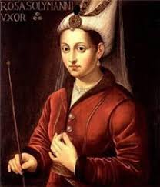
Таємниці великих українців. Роксолана
Виконала: Калугіна Юлія Володимирівна

Slide 2
Роксолани
Роксолана
Роксолани - група скіфо-сарматських племен, які у II ст. до н.е. мешкали в Північному Причорномор'ї і Приазов'ї та перебовували у союзі з готськими племенами. В історії також відомі під назвами "рексінали" та "росомони". Основу цього етносу складав напівготський рід "аланів", що проживав над Азовським морем (Меотидою).
У Речі Посполитій у рамках сарматського міфу, роксолани — це уявні предки русинської шляхти. Ідеологом цієї візії був Оріховський. Він, використавши етнографічну номенклатуру північного Причорномор'я із творів античних авторів та Матвія з Мехова, ототожнив русинів із роксоланами. Звідси в літературі, починаючи з ХVІ ст. і аж до ХХ ст., термін "роксолани" вживали як синонім "русинів" (українців).
Роксоланою дівчину назвав посол Священної Римської імперії в Османській Імперії. Річ у тому, що в ті часи Річ Посполиту (звідки, імовірно і прибула дівчина) часто називали Роксоланія (від племені роксоланів, що згадуються Страбоном як мешканці Північного Причорномор'я).

Slide 3
Історичний портрет Роксолани
Прізвище ім'я по-батькові: Анастасія Гаврилівна Лісовська - Роксолана - Хюррем Султан
Роки життя: близько 1505 - 15 квітня 1558 рр.
Соціальна група: духовні феодали ( її батько був православним священником м. Рогатин).
Статус: спершу наложниця, а потім - дружина Сулеймана І Пишного, султана Османської імперії. Мати султана Селіма II.
Діяльність: Перша Хасекі Султан, засновниця епохи жіночого султанату, одна з найвпливовіших жінок в історії Османської Імперії, меценатка.
Висновок: Гюрем Султан у ХVI ст. боролась за права жінок в Османській імперії, коли створила жіночий султанат. Під її впливом, у другій половині ХVI ст. Зменшилась кількість нападів Кримського ханства та Османської імперії на територію українських земель.

Slide 4
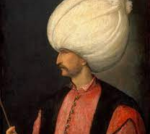
Чоловік Роксолани
Прізвище, ім'я: Сулейман І (Пишний, Кануні (Законодавець), Великий.
Роки життя: 1494 – 1566 рр.
Країна: Османська імперія.
Посада: османський султан з 1520 року до 1566 року.
Діяльність: був найвизначнішим правителем Сходу XVI століття, бувши на вершині військової, політичної і економічної могутності Османської імперії.

Slide 5
Діти
Хюррем Султан та
Сулеймана І
Мехмед (1520-1542)
Міхрімах (1522-1578)
Абдуллах (1523-1526)
Селім (1524-1574)
Баязет (1525-1562)
Джахангір (1530- 1553)

Slide 6
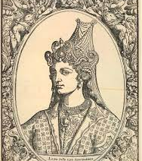
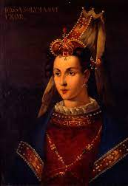
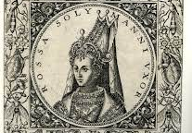
«Я Хюррем! Нехай мої вороги бояться мене! Нехай бояться мого гніву! Я, подібно стрілі, вгризусь в їхні серця, щоб вони нескінченно горіли!» РОКСОЛАНА

Slide 7
Жіночий султанат
Жіночий султанат — період в історії Османської імперії, що відзначався незвично великим впливом на державні справи жінок — насамперед матерів султанів.
Тривалість: 1550 – 1656 рр.
Представниці: Хасекі Хюррем Султан, Міхрімах Султан, Валіде Афіфе Нурбану Хасекі Султан, Валіде Мелікіє Сафіє Султан, Валіде Махпейкер Кесем Хасекі Султан, Валіде Турхан Хатідже Султан.

Slide 8
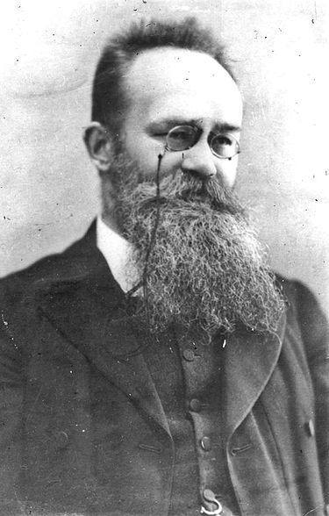
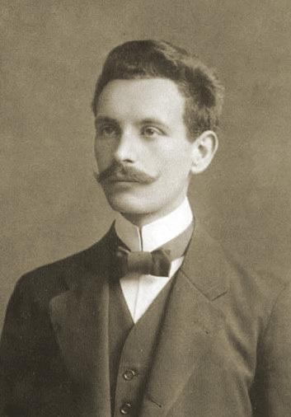
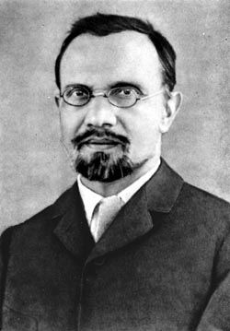
Історики, які досліджували діяльність Роксолани
- Хюррем Султан
Крип'якевич
Іван
Петрович
Кримський Агатангел Юхимович
Грушевський
Михайло
Сергійович

Slide 9
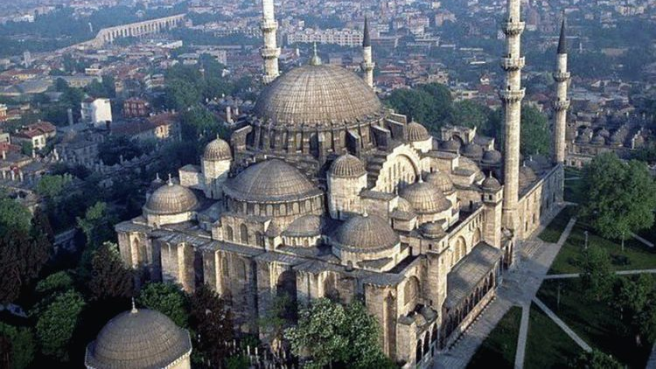
Благодійність Хюррем
Благодійність була притаманна і попередницям Хюррем, однак, всі вони мали право зводити будівлі лише в рамках провінції, в якій вони проживали з синами. Тільки Хюррем отримала право будувати релігійні та благодійні будівлі в Стамбулі і в інших великих містах Османської імперії на свій розсуд. Так, саме завдяки їй і її благодійному фонду в Стамбулі був побудований район Стамбул, в число будівель якого входили мечеть, медресе, Імарет, початкова школа, лікарні та фонтан.
Фото - мечеть Хюррем Султан будували 1538 – 1551 рр.

Slide 10
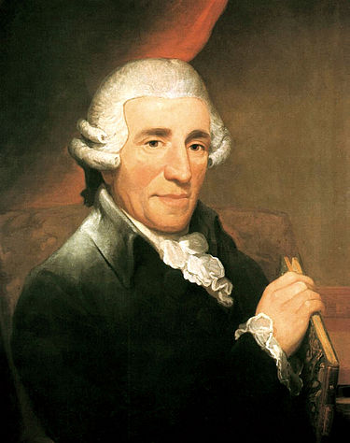
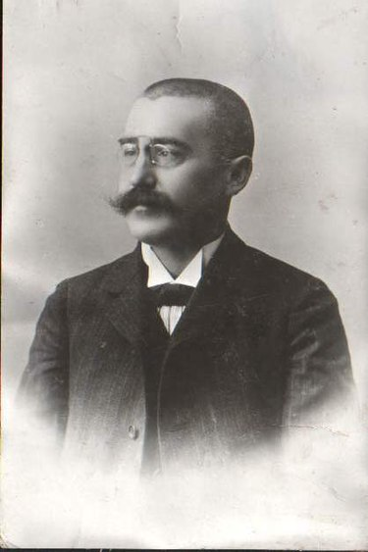
Музичні твори присвячені Роксолані
Франц Йозеф Гайдн
австрійський композитор
написав симфонію 63
“La Roxelane”, 1777 р.
Січинський Денис Володимирович український композитор написав оперу "Роксоляна", 1908 р.

Slide 11


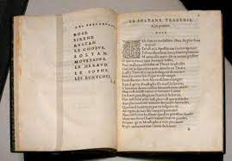
Згадування Роксолани у літературі
Ці твори зображують
Роксолану
негативно
Трагедія "Султана" Габріель Баязет 1561 р.
Трагедія "Баязет"
Жан Расін 1672 р.
Історичний роман "Роксолана"
Павло Загребельний 1980 р.

Slide 12
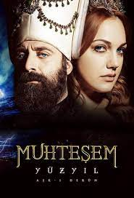
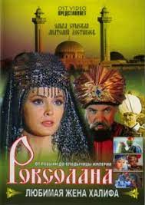
Фільмографія присвячена Роксолані
Телесеріал "Величне століття. Роксолана", Туреччина, 2011 – 2014 рр.
Телесеріал "Роксолана", Україна, 1996 – 2003 рр.

Slide 13
Висновок
Я вважаю, що Роксолану - Хюррем можна віднести до видатних українців. Вона змогла у ХVІ ст. пройти тернистий шлях від доньки українського священика до величної султани. Діяльність якої прославила Україну на весь світ.

